Slide 1

Presentación de caso
Mascota Feliz
Ignacio Espinoza
José Oporto
Matias Flores

Slide 2
ENTREGA 1
Diagnóstico AS-IS

Slide 3
Introducción al Proyecto
Mascota Feliz es un centro veterinario local que busca modernizar sus operaciones con la implementación de una veterinaria móvil.
Objetivo general: analizar y describir detalladamente las actividades y roles involucrados en el proceso de atención veterinaria presencial
Necesidad: eficiencia y atención domiciliaria

Slide 4
Descripción del Proceso AS IS
1. Solicitud de cita (presencial o web)
2. Llegada y entrega de jaula/transportín
3. Registro de ingreso y creación de ficha
4. Consulta veterinaria y diagnóstico
5. Evaluación de servicio requerido (vacunatorio, laboratorio, etc.)
6. Ejecución del servicio seleccionado
7. Actualización de historial clínico
8. Dispensación de medicamentos
9. Preparación de jaula de recuperación y alimentación
10. Facturación y cobro
11. Entrega de mascota al cliente

Slide 5
Diagnóstico del Proceso Actual (AS-IS)
El levantamiento del proceso AS IS ha permitido identificar claramente los roles, tareas y flujos actuales de la clínica “Mascota Feliz”. Esta base servirá para diseñar mejoras y optimizar la atención en las siguientes fases del proyecto.

Slide 6
ENTREGA 2
Mejora TO-BE

Slide 7
Propuesta de Mejora (TO-BE)
Objetivo: Optimizar cobertura, agilidad y calidad de servicio.
Nuevos procesos incluidos:
● Agregar veterinaria móvil con rutas optimizadas.
● Integrar tienda online para venta de productos.
● Implementar protocolo de fallecimientos con investigación y compensaciones.
● Unificar y agilizar procesos clínicos y administrativos.
● Optimizar atención in situ y traslados de emergencias.

Slide 8
Herramientas de Mejora Continua
PHVA (Planificar-Hacer-Verificar-Actuar):
Plan: Definir alcance de móvil, tienda online y protocolo de fallecimientos; establecer indicadores.
Do: Desarrollar módulos web, equipar unidad móvil y documentar protocolos.
Check: Medir tiempos de atención, ventas online y auditorías de casos de fallecimiento.
Act: Ajustar rutas, interfaces y procedimientos según análisis.

Slide 9
Impacto Esperado del Nuevo Proceso
El modelo TO BE unifica canales, digitaliza procesos y establece protocolos sólidos para fallecimientos, asegurando experiencia integral, reducción de tiempos y mejor gestión de recursos. La metodología PDCA garantiza la mejora continua.
Ahorro de tiempo y recursos
Mejora en experiencia del cliente
Nuevas fuentes de ingresos (servicio móvil)

Slide 10
ENTREGA 3
Indicadores y Análisis de Datos

Slide 11
KPI – Indicadores de Desempeño
KPI 1: Nivel de Satisfacción del Cliente
Objetivo: Medir la percepción de calidad del servicio tras la modernización.
Fórmula: Valor mensual del campo Satisfacción_Promedio.
Meta sugerida: Mantener una puntuación ≥ 4,5 en una escala de 1 a 5.
Importancia: Un alto nivel de satisfacción impulsa la fidelidad y reputación, especialmente con la nueva modalidad a domicilio.
KPI 2: Porcentaje de Atenciones Domiciliarias
Objetivo: Evaluar la adopción del nuevo servicio de veterinaria móvil.
Fórmula:Atenciones_Domiciliarias / (Atenciones_Domiciliarias + Atenciones_Presenciales) * 100
Meta sugerida: Llegar al 25-30% del total de atenciones dentro de 6 meses.
Importancia: Permite saber si la inversión en este nuevo proceso está teniendo retorno y aceptación del cliente.
KPI 3: Tasa de Conversión Web a Pedido Online
Objetivo: Evaluar la eficacia del sitio web y sistema de reservas online.
Fórmula:
Pedidos_Online / Visitas_Web * 100
Meta sugerida: Mantener una conversión de ≥ 10%.
Importancia: Detecta si la plataforma digital está funcionando como canal de captación de clientes.

Slide 12
KRI – Indicadores de Riesgo
KRI 1: Tasa de Casos por Negligencia
Fórmula: Casos_Negligencia / Operaciones_Críticas * 100
Umbral crítico: > 3%
Importancia: Un aumento podría implicar riesgos legales y de reputación.
KRI 2: Porcentaje de Devoluciones
Fórmula: Devoluciones / Productos_Vendidos * 100
Umbral crítico: > 2%
Importancia: Si se supera, puede indicar problemas de calidad, mal diagnóstico o fallas logísticas.
KRI 3: Disminución de la Satisfacción Promedio
Fórmula: Comparación de Satisfacción_Promedio mes a mes.
Umbral crítico: Disminución de más de 0.3 puntos respecto al mes anterior.
Importancia: Si la satisfacción cae bruscamente, puede ser señal de problemas recientes en la atención presencial o a domicilio.

Slide 13
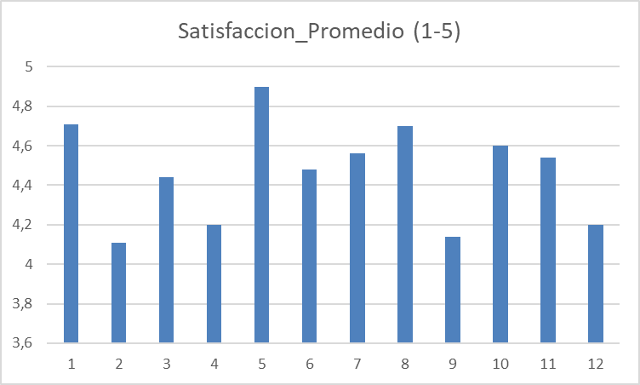
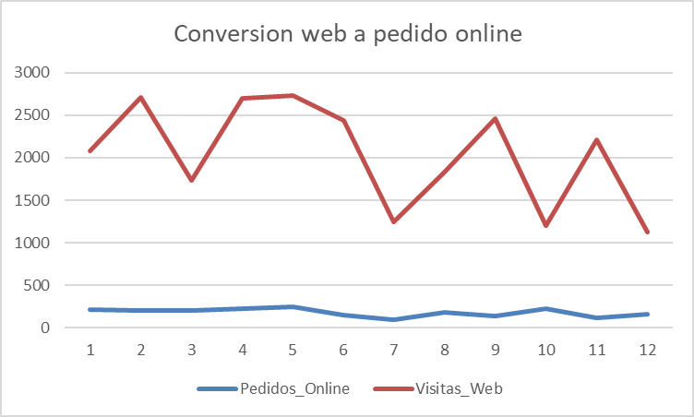
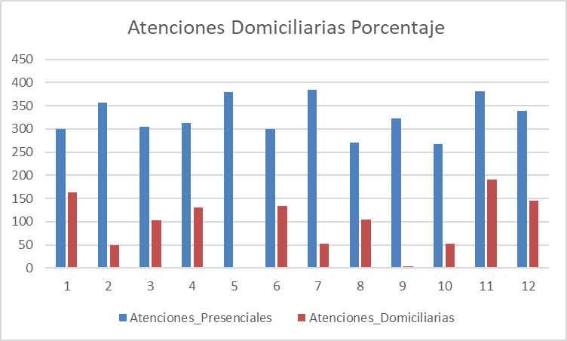
Análisis de KPIs (Gráficos)
KP1
4.5
KP3
9%
KP2
22%

Slide 14
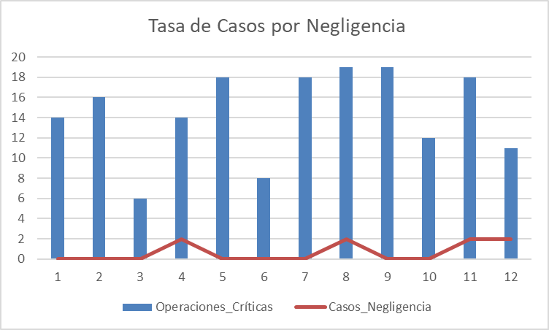
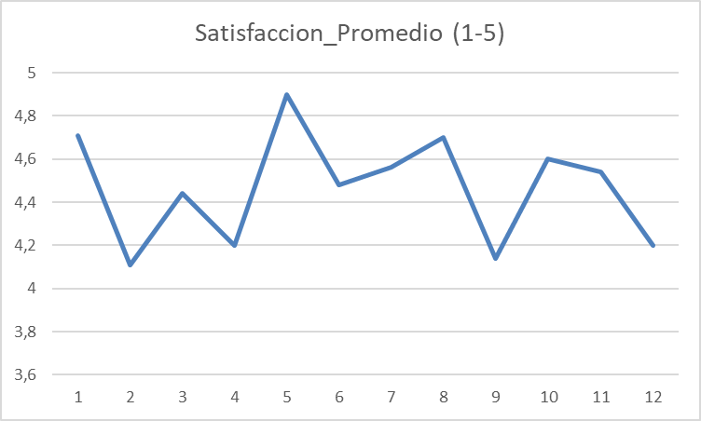
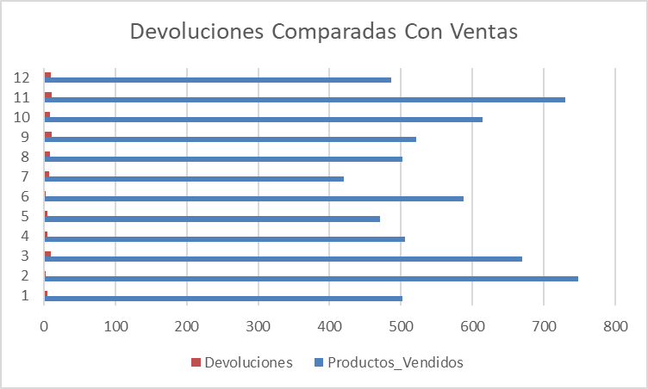
Análisis de KRIs (Gráficos)
KR1
5%
KR3
Se mantiene en 4 estrellas
KR2
1%

Slide 15
CONCLUSIONES

Slide 16
Conclusiones Finales del Proyecto
Mejora en experiencia del cliente
Digitalización exitosa (basado en KPIs)
Riesgos bajo control (KRIs dentro del umbral)

Slide 17
Anexos
Diagramas AS-IS / TO-BE completos
Dashboard o datos crudos
Glosario o fórmulas

